Slide 1
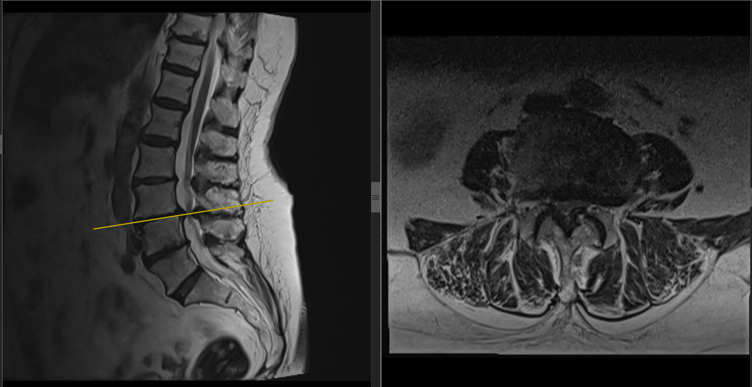
GK, 79 yaş, Kadın Mart 2021: bel ve her iki kalçada ağrı. Motor, duyu, refleks defisiti yok.
Sakroiliak eklem enjeksiyonu ile bel ve kalça ağrısı azaldı.

Slide 2
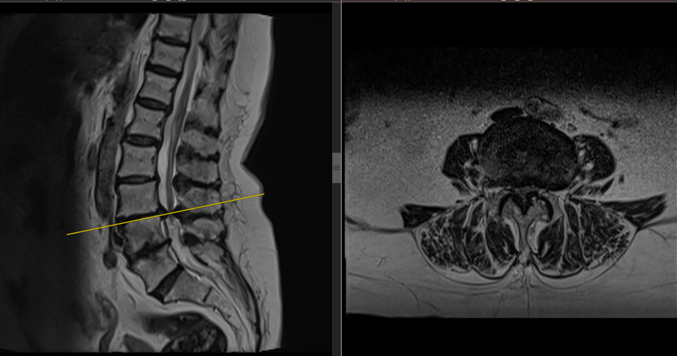
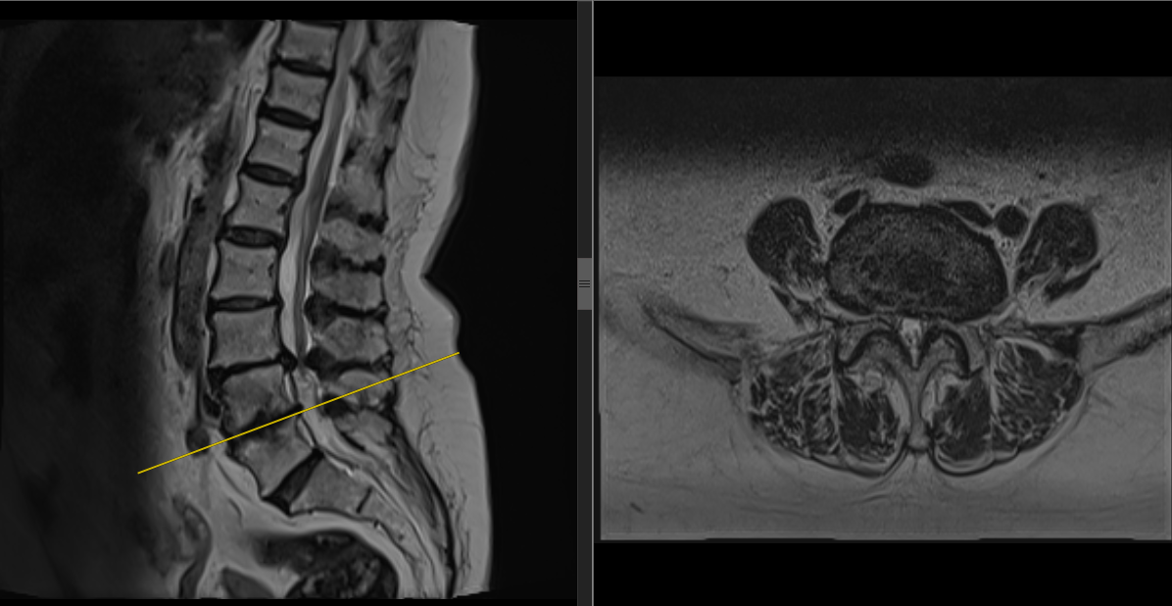
Ekim 2021 Sağ uylukta 1 aydır ağrı. 100 m yürümeyle uyluk ağrısı. Sağ ayak başparmak df 4/5. Duyu kusuru yok. Bel ekstensiyonunda sağ femoralji. Lomber MR: L3-4 şiddetli dar kanal. L4-5 ılımlı dar kanal
22 Ekim 2021
Metrx endoskopik sistemle L3-4, L4-5 foraminotomi
Uyluk ağrısı düzeldi.

Slide 3
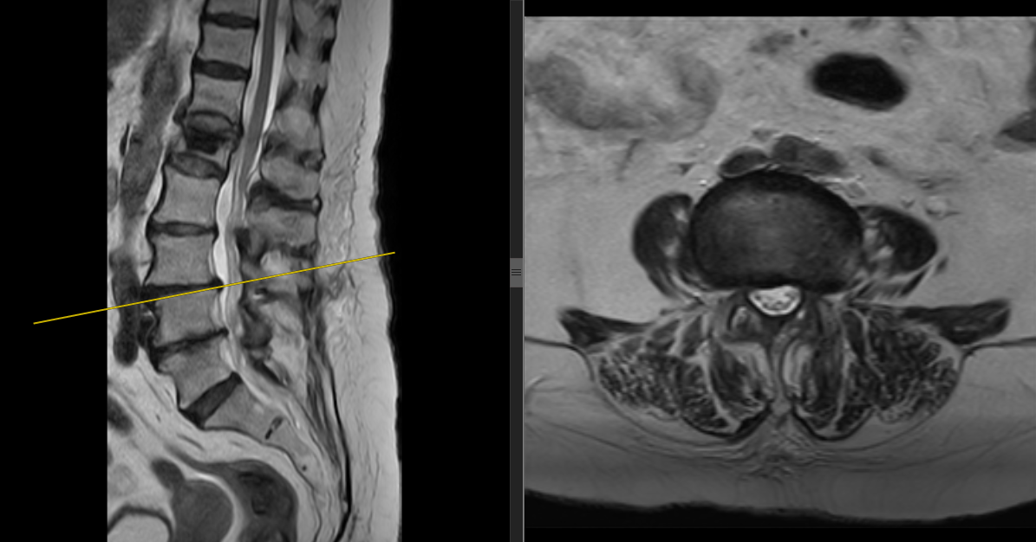
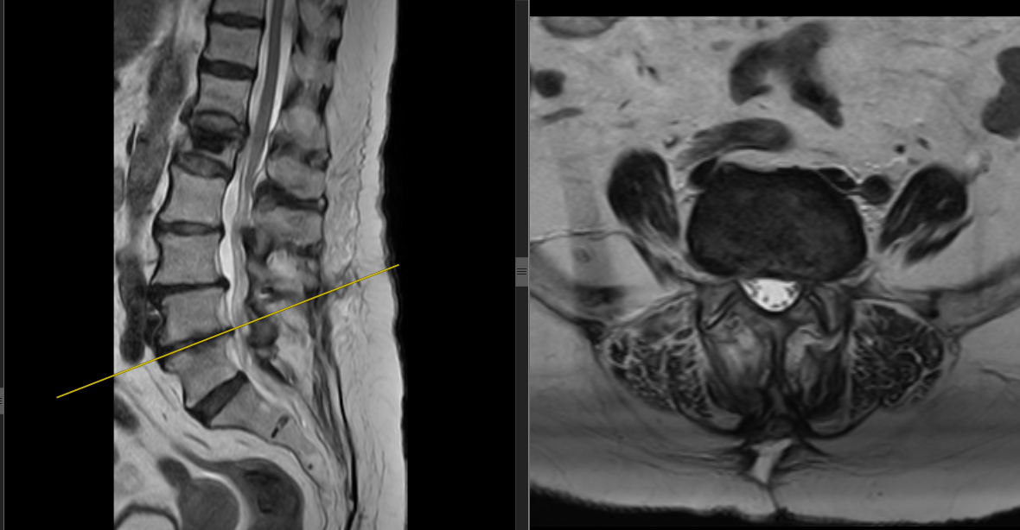
Kasım 2021 Şiddetli sağ kasık ve uylukta ağrı
L3-4, L4-5 dekompresyon yeterli, disk hernisi yok

Slide 4
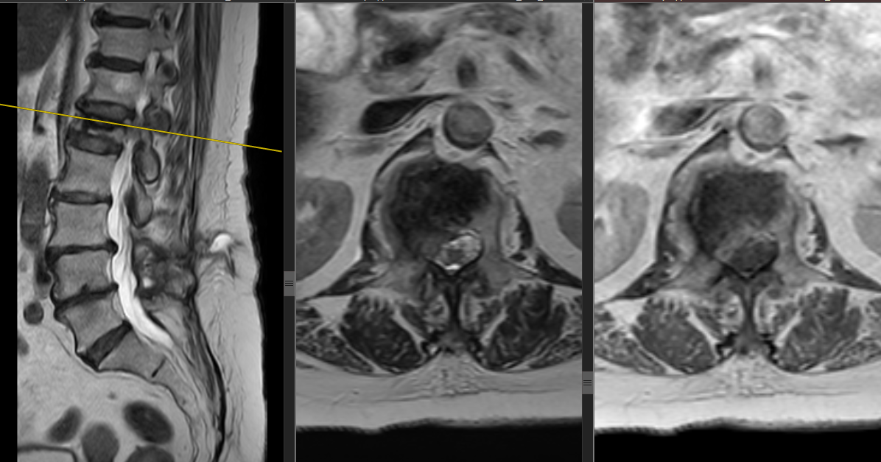
L1 osteoporotik çökme ve sağ L1 radiküler bası, kontrast tutulumu yok.

Slide 5
Ne yapmalı?

Slide 6
Tedavi seçenekleri: a) Korse, 1 ay istirahat b) Foraminotomi ile dekompresyon c) Dekompresyon + vertebroplasti d) Dekompresyon + vertebroplasti + enstrümantasyon e) Dekompresyon + anterior kafes + enstrümantasyon

Slide 7
Ne planladım? *T12-L1 sol foraminotomi-L1 kök dekompresyonu ve biyopsi *Sol L1 parapediküler girişimle vertebroplasti *Kanala sement kaçışı olursa sement rezeksiyonu

Slide 8
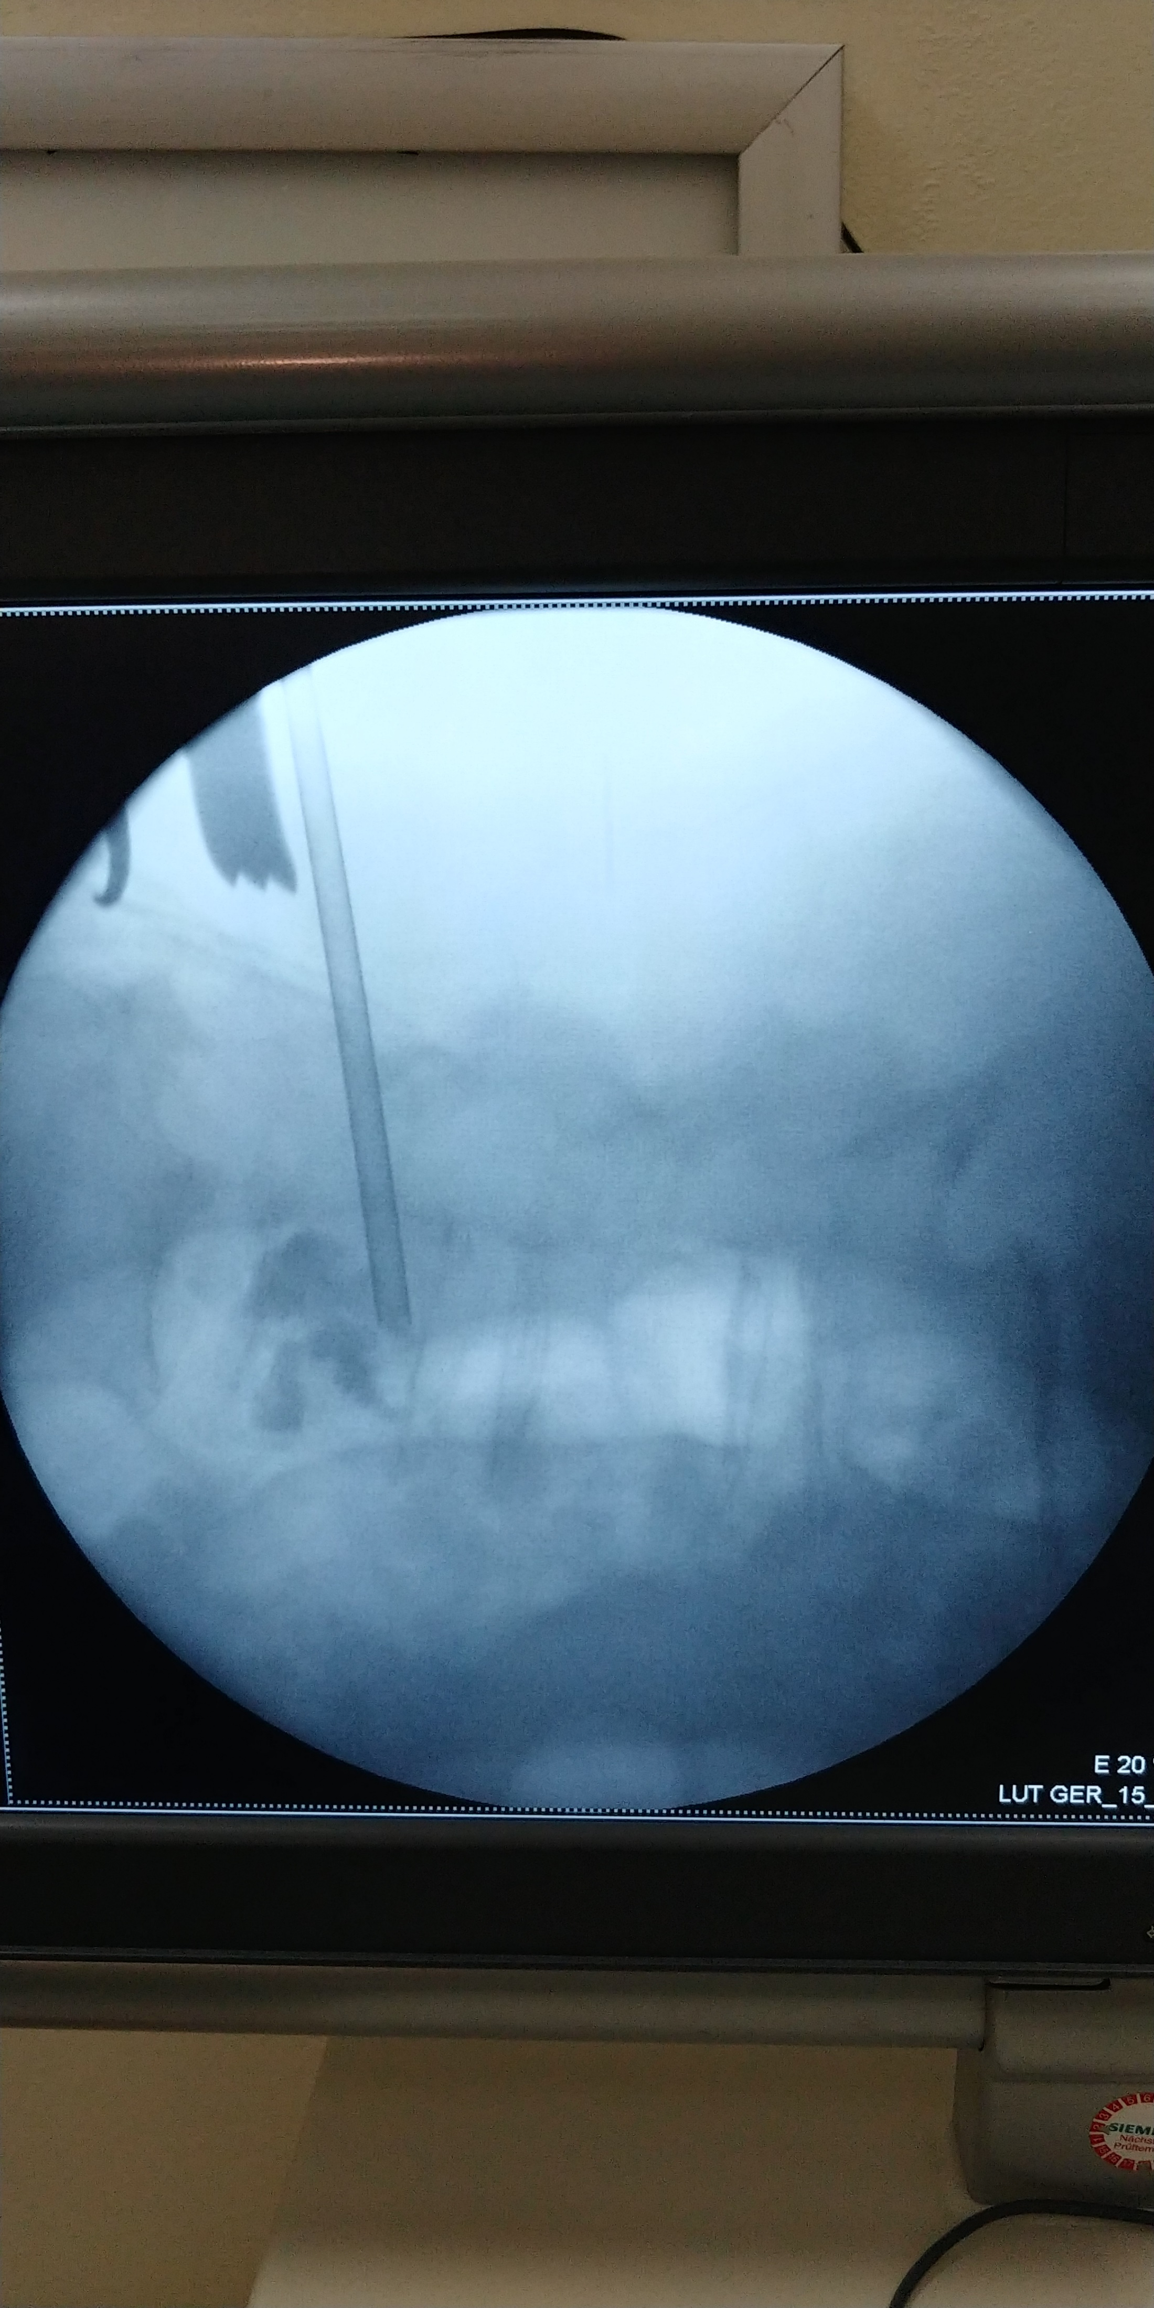
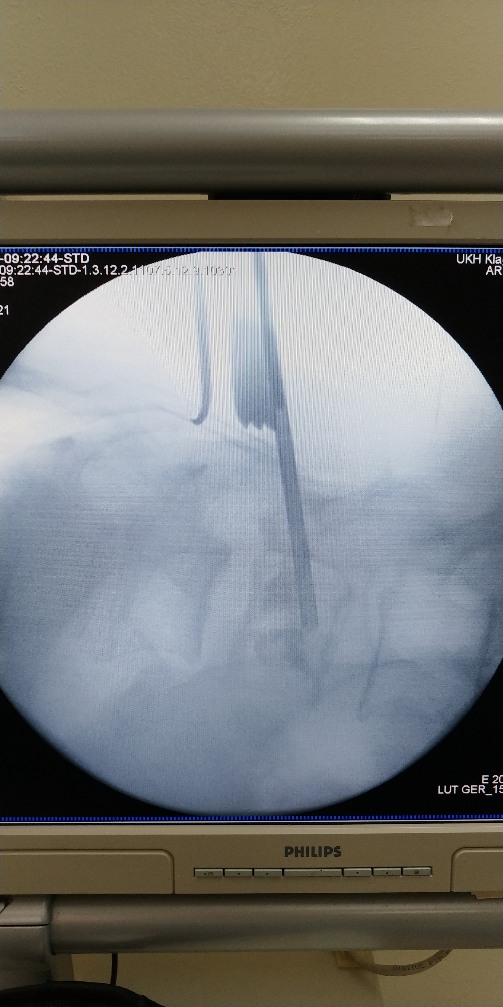
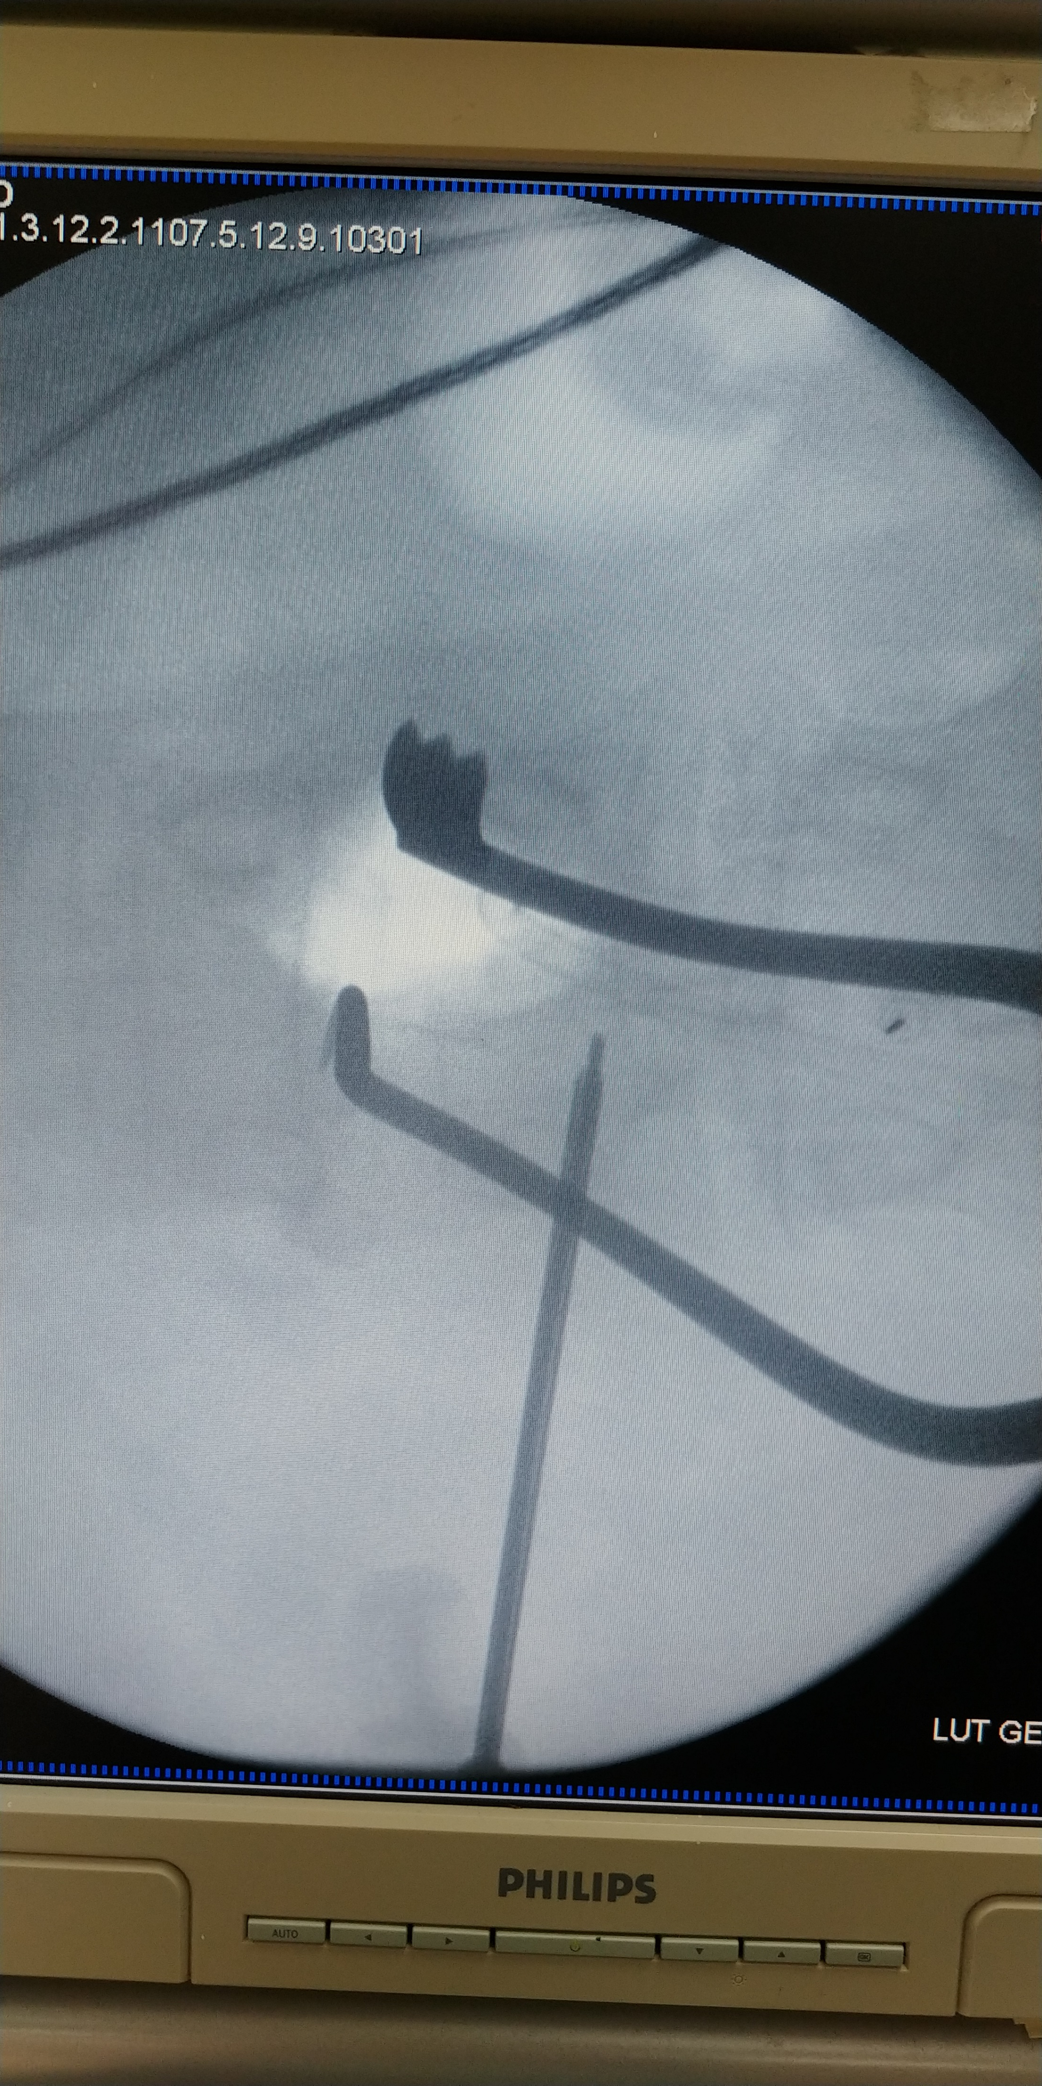
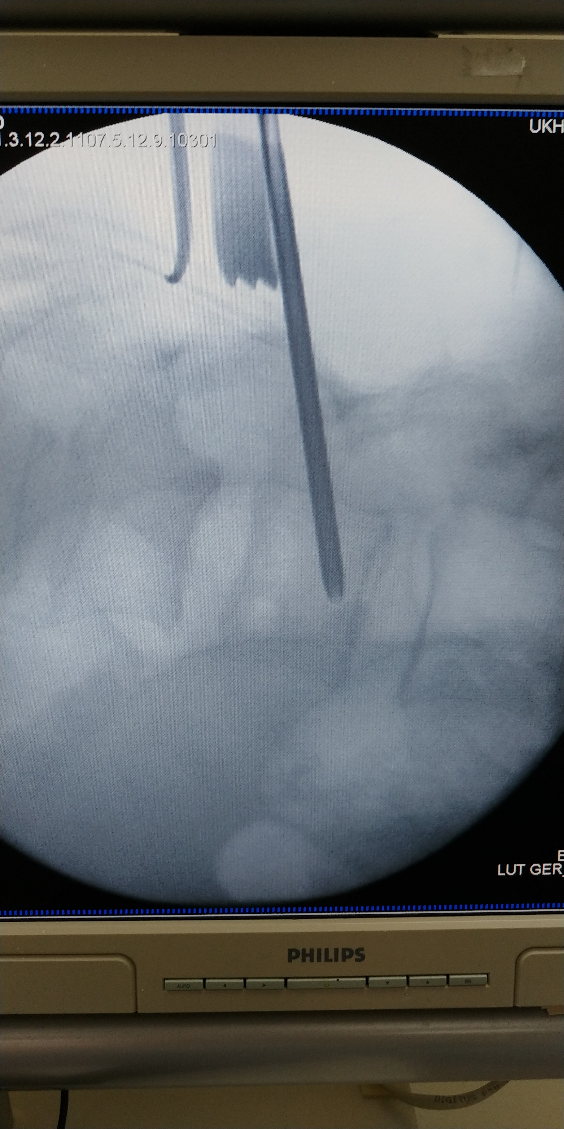
Ne yaptım?

Slide 9
Postop sağ uyluk ve kasık ağrısı geçti. Mobilize oldu.

Slide 10
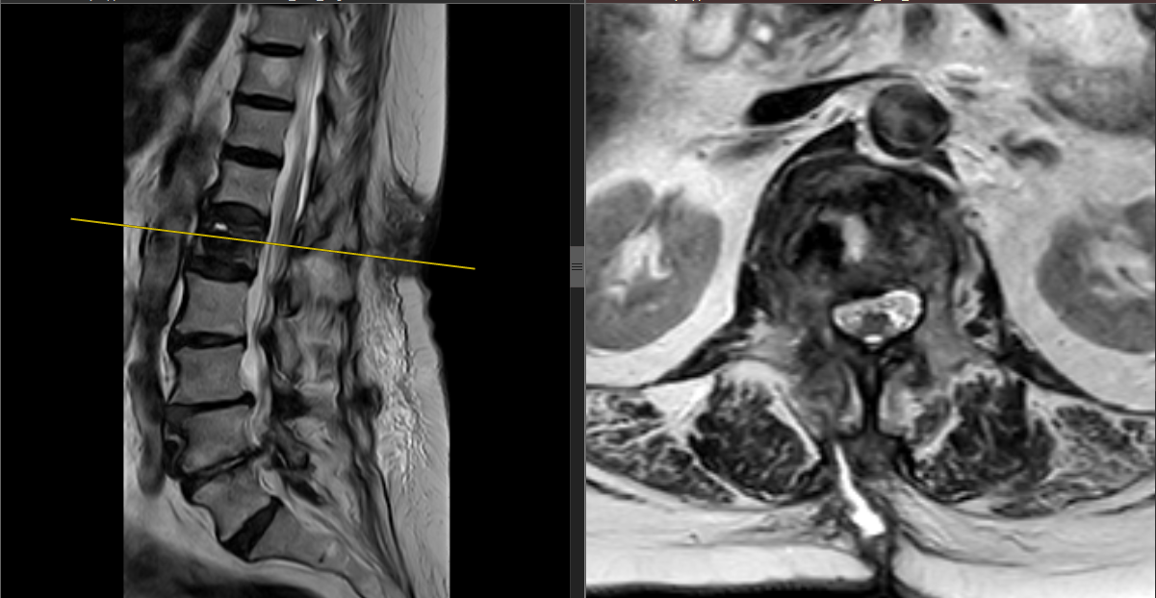
Dekompresyon+vertebroplastiden 1 ay sonra

Slide 11
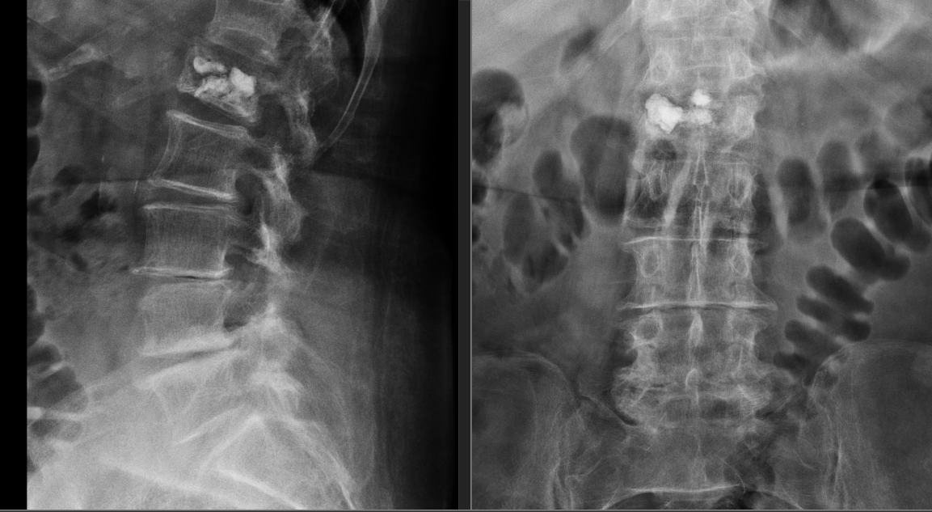
Dekompresyon+vertebroplastiden 1 ay sonra

Slide 12
Mart 2023 Sağ kalça ve sağ kasıkta ağrı var. Lasegue -. Motor duyu defisiti yok. FABERE ile sağ kasıkta ağrı. Sağ Sakroiliak eklem (SİE) hassas. Sağ SİE marcaine yaptım. SİE enj ile hem kalça hem kasık ağrısı geçti. RF SİE denevasyon planlandı.

